Slide 1
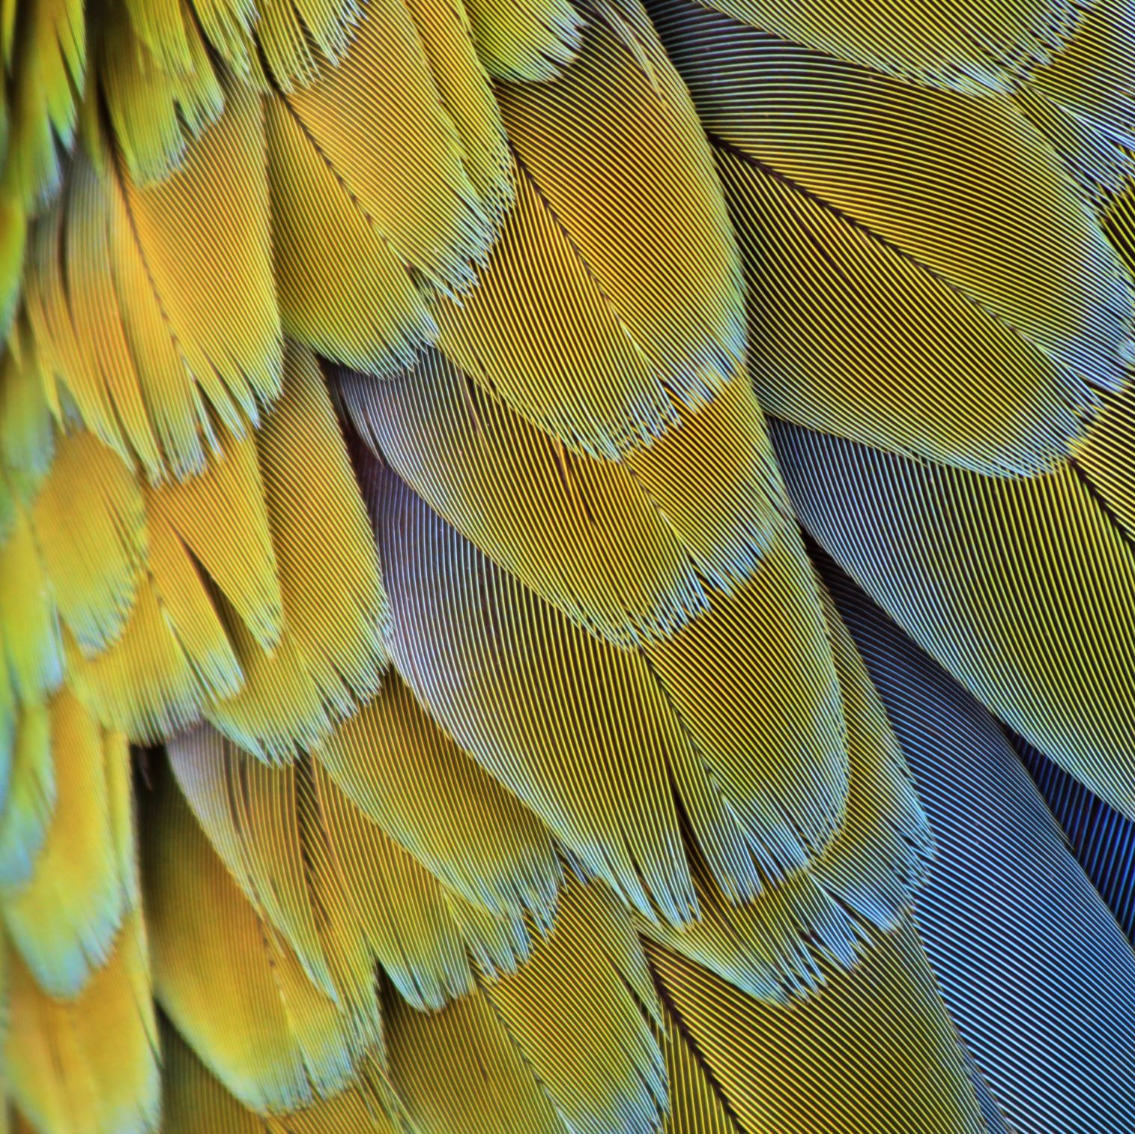
Huisvesting en hygiene
Leerjaar 2 blok 1: vogels

Slide 2
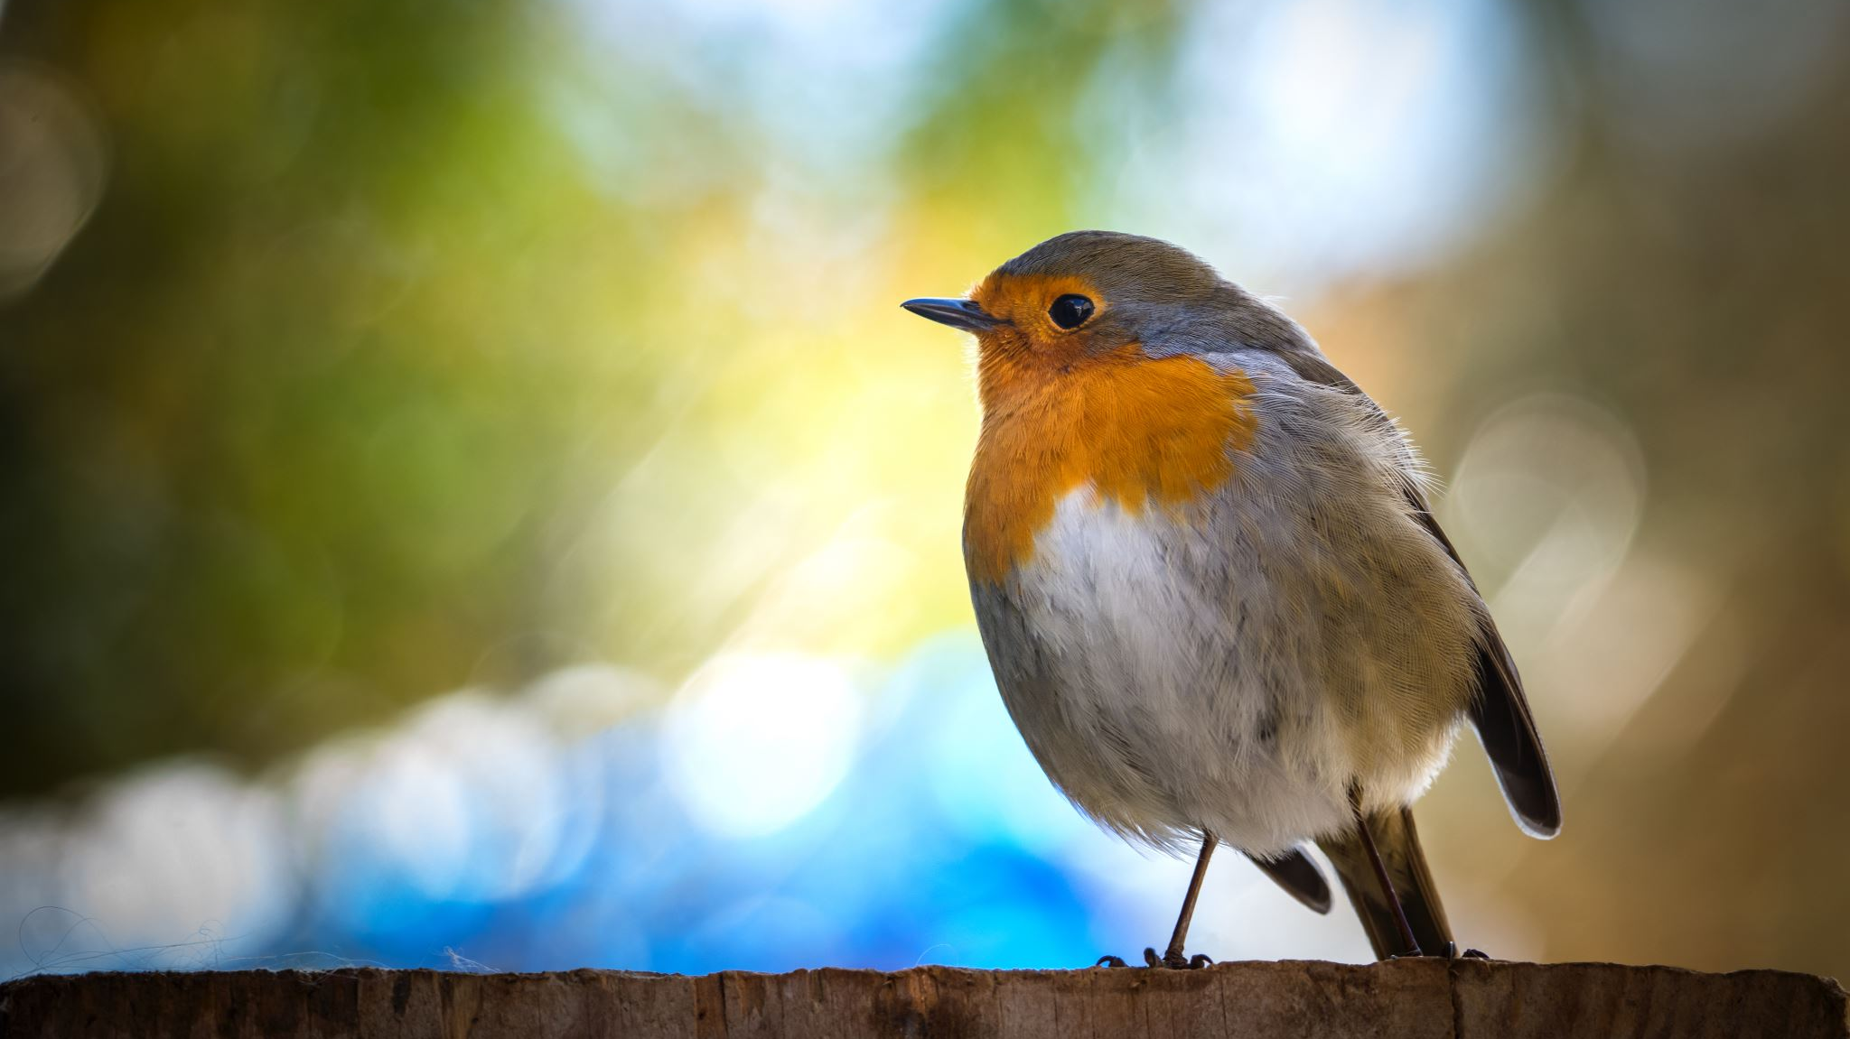
Dit blok
Blokuur H&H
7 weken
Eindopdracht
Vogels

Slide 3
Leerdoelen vandaag:
Noemt de kenmerken van de natuurlijke leefomgeving van vogels.
Noemt verschillende huisvestingseisen en huisvestingssystemen voor vogels.

Slide 4
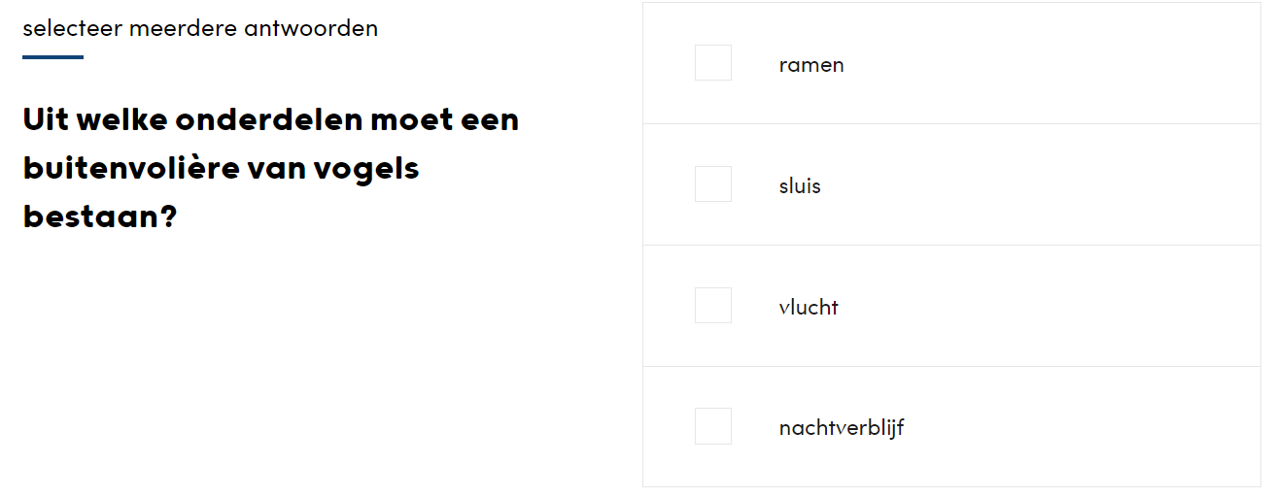
Huisvestingseisen vogels

Slide 5
Huisvestingseisen
Materiaal | Afhankelijk per vogel, kromsnavels moeten een steviger materiaal hebben. Bij parkieten geen hout gebruiken.
Afmeting | Minimale afmetingen: 225 cm hoog, 100 cm breed en 200 cm lang
Ontsnappingsgevaar | Vogels vliegen omhoog, hou hier dus rekening mee. Gebruik dus lage toegangsdeurtjes of een sluis om ontsnapping te voorkomen.
Nachtverblijf | Zorg voor een toch en ongedierte vrij nachtverblijf, hou ook altijd rekening met de reiniging van het verblijf.
Meedere voileres? | Zorg dat er dan voldoende ruimte tussen zit, anders vallen ze elkaar aan door de beide volières heen.

Slide 6
Vraag:

Slide 7
Binnenverblijven:
Kamervolière
Eisen: Papegaaiachtigen hebben een hoge volière nodig (60 × 70 × 100 centimeter), omdat ze van klimmen houden. Een kanarie heeft vooral een brede volière nodig (80 × 40 × 50 centimeter). Zorg voor een rand van hout of glas om rommel vanuit de kooi op de grond te voorkomen. Denk aan zaagsel, voer, zand of ontlasting.
Vitrinekooi
Eisen: de voorkant van de kooi is van glas. De zijkanten zijn dicht. Zorg voor ventilatie en zet de kooi uit de zon. Een vitrinekooi is geschikt voor schuwe vogels, omdat de zijkanten dicht zijn.
Sierkooien
Eisen: Papegaaiachtigen hebben een hoge volière nodig (60 × 70 × 100 centimeter), omdat ze van klimmen houden. Een kanarie heeft vooral een brede volière nodig (80 × 40 × 50 centimeter). Zorg voor een rand van hout of glas om rommel vanuit de kooi op de grond te voorkomen. Denk aan zaagsel, voer, zand of ontlasting.
Broedkooi
Een broedkooi is geschikt om vogels te kweken. De afmetingen zijn afhankelijk van de vogelsoort. Zorg voor voldoende nestgelegenheid. Het nestmateriaal en de nestgelegenheid verschillen per soort. Er kunnen ook kleine broedkastjes in de volière worden geplaatst, zodat vogels niet verplaatst hoeven te worden.

Slide 8
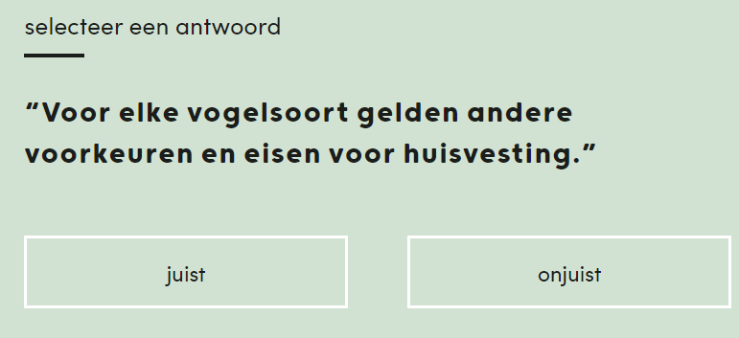
Vraag:

Slide 9
Vrij rondvliegen
Vogels die in een sierkooi worden gehouden, moeten minimaal een half uur per dag buiten de kooi vliegen. Zo behouden ze hun conditie. Let erop dat ramen voor vogels niet zichtbaar zijn. Zorg ervoor dat de gordijnen dicht zijn of dat er stickers op de ramen zijn geplakt.
Wil je de kans op wegvliegen en ontsnappen verkleinen? Dan kun je de vogel kortwieken. Je knipt de belangrijkste veren (slagpennen) eraf. Zo kunnen ze alleen nog naar beneden vliegen en niet meer opstijgen.

Slide 10
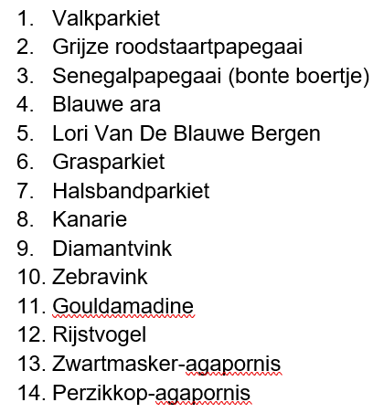
Opdracht
Kies voor jezelf een vogelsoort uit die jou aanspreekt.
Ga nu is kijken wat voor huisvesting het beste is voor deze vogelsoort.
15 minuten bespreken

Slide 11
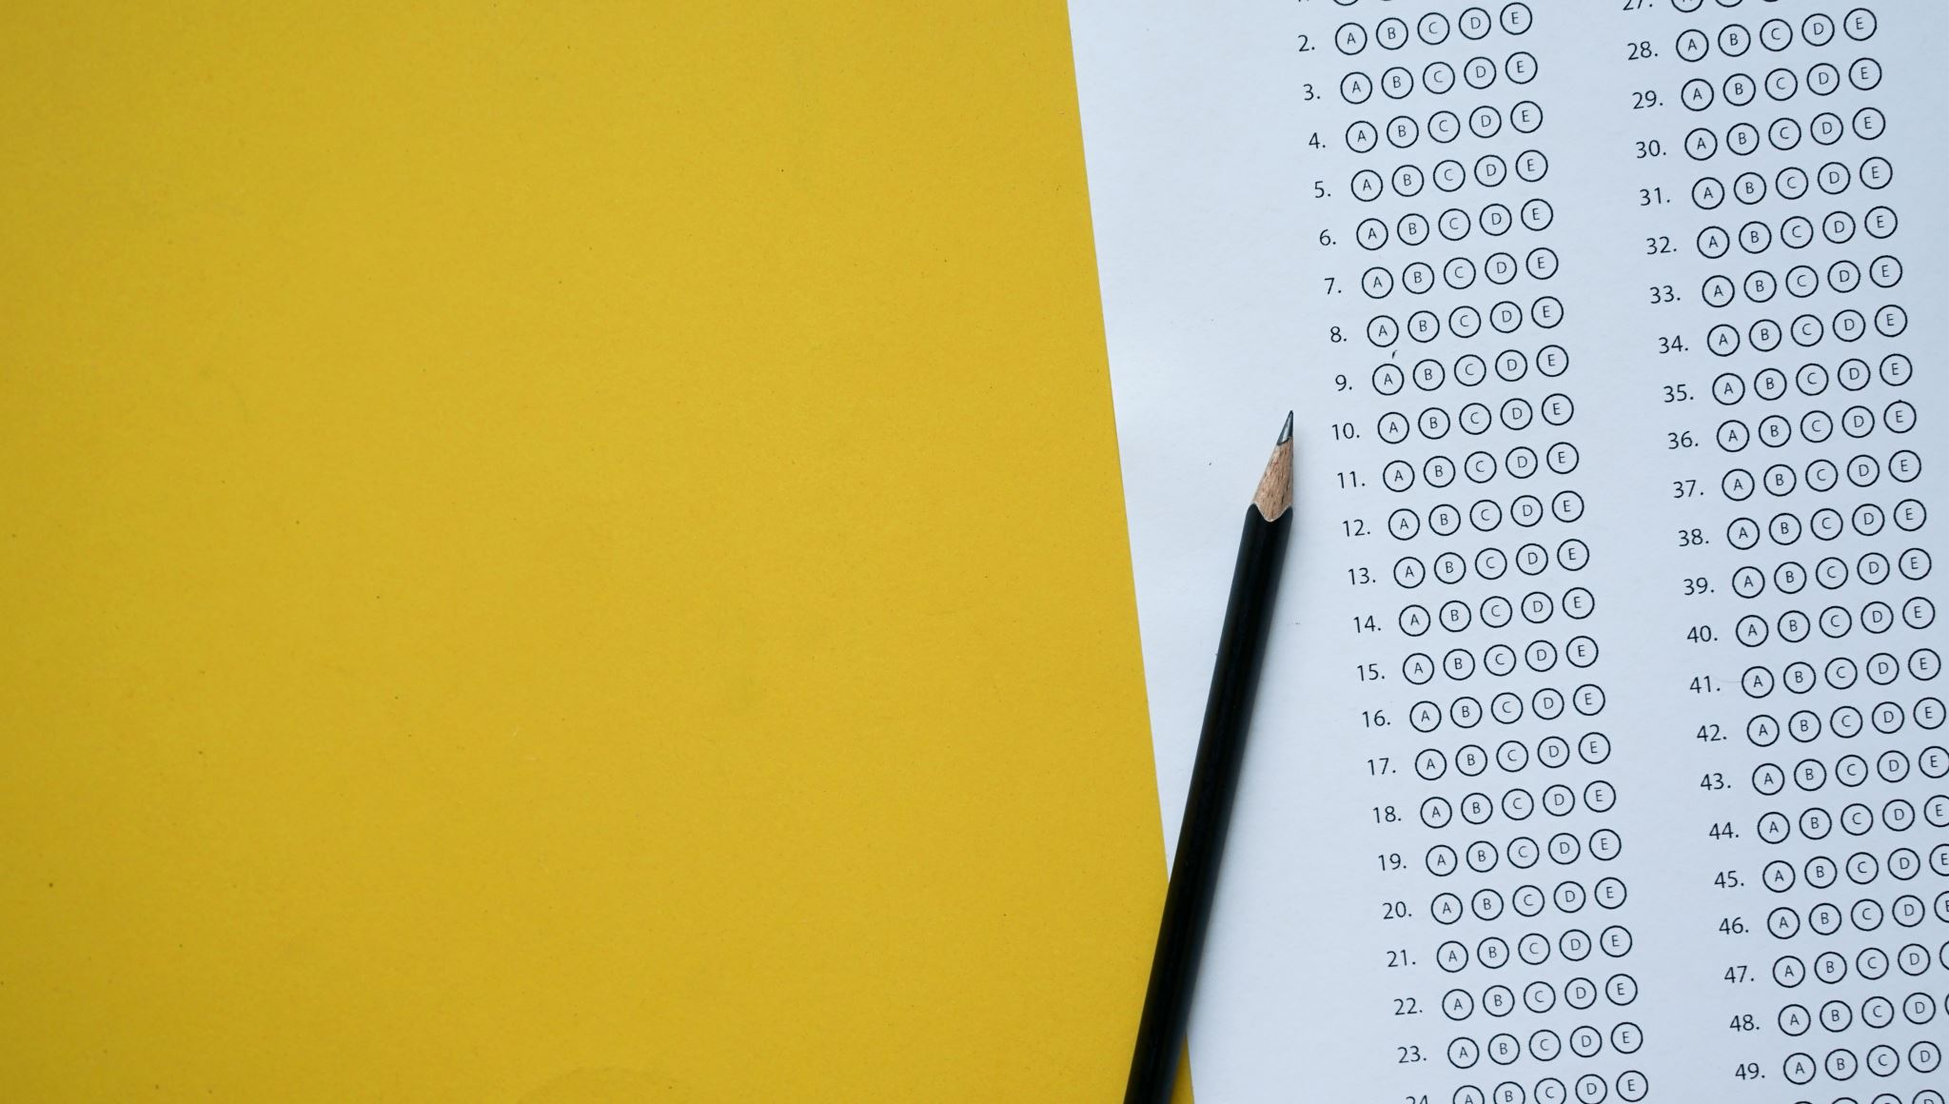
Lesuur 2
Uitleg eindopdracht blok 1.

